Slide 1
Organizace pro bezpečnost a spolupráci v evropě (OBSE)
Josef Petr Opletal
UČO: 481891

Slide 2
Historie
Kořeny v konferenci o bezpečnosti a spolupráci v Evropě (KBSE,1973)
Úvahy o vzniku vyřčeny již v 50. letech 20. stol. Bránila jim však studená válka
Jednání svolal SSSR
Západ viděl nové šance pro uklidnění napětí v Evropě.
jednání KBSE: 3. 7. 1973. (účast - 35 států)
1. etapa – pouze 5 dní = dohoda o dodržování ustanovení tzv. modré knihy
2. etapa – 18.9.1973- 21.7.1975.
Podpis Helsinského závěrečného aktu

Slide 3
historie
OBSE - Spíše než formální smlouvou je závěrečný akt silným politickým závazkem všech signatářských států k budování bezpečnosti a spolupráce v Evropě.
Jeho podepsání považováno za nastartování demokratizace ve východním bloku
Po pádu východního bloku nátlak na změnu významu KBSE
21.11.1990. Pařížská charta – změna organizace z KBSE na OBSE (název schválen 1994 v Budapešti)
Disponuje Sekretariátem, Stálou radou, Parlamentním shromážděním, Centrem pro předcházení konfliktům a Úřadem pro svobodné volby
Prosinec 1996 - „Lisabonská deklarace o společném a komplexním bezpečnostním modelu pro Evropu dvacátého století“ potvrdila univerzální a nedělitelnou povahu bezpečnosti na evropském kontinentu.

Slide 4
Rozhodovací orgány OBSE
Summit – setkání hlav států, rozhodnutí na nejvyšší polit. úrovni, stanovuje základní principy a určuje základní směřování pro činnost organizace.
Rada ministrů – druhý nejvyšší orgán, zastoupena ministry zahraničních věcí, schází se jednou ročně, řešeny relevantní otázky a přijímání zákonů
Vysoká rada – původně orgán pro přípravu a realizaci rozhodnutí rady ministrů. Od roku 1997 její úkoly postupně převáděny na stálou radu. Roku 2006 byla zrušena
Stálá rada – politický konzultační a rozhodovací orgán na úrovni stálých představitelů/velvyslanců členských států. Zodpovědnost za každodenní agendu OBSE. Pravidelné schůze jednou týdně ve Vídni.
Fórum pro bezpečnostní spolupráci – konzultační a rozhodovací orgán, stálí zástupci, hlavně jednání o kontrole zbrojení a budování důvěry, vojenské a bezpečnostní spolupráci mezi účastnickými státy a implementaci dohodnutých opatření

Slide 5
Předsednictví a rozpočet
Ministr zahraničních věcí předsednické země vždy přebírá roli tzv. úřadujícího předsedy. Hl. úkolem je koordinace rozhodovacího procesu OBSE a všech jejích současných aktivit.
Post předsednictví rotuje v ročních cyklech. Čr. předsedala v roce 1992 tehdy ještě jako česká a slovenská federativní republika
Rozpočet je vždy okolo 140mil. EUR. Je každoročně schvalován konsensem účastnických států. Hrazeny jsou: náklady Sekretariátu a dalších institucí OBSE a až dvě třetiny rozpočtu jsou určeny pro jednotlivé polní mise a aktivity OBSE v regionech.
Činnost OBSE také financována mimorozpočtově z členských států
EU financuje rozpočet OBSE z více jak 70 %, nejvýznamnějším jednotlivým přispěvatelem jsou pak USA s příspěvkem cca 13 %

Slide 6
Činnost a oblasti působnosti OBSE
3 dimenze bezpečnosti
1. Politicko-vojenská
komplexní prevence a řešení konfliktů vč. post konfliktní obnovy; vojenská spolupráce, kontrola zbrojení, boj proti terorismu vč. jeho financování, policejní aktivity, kybernetická bezpečnost
2. Ekonomicko-environmentální
ekonomické aktivity vč. boje proti korupci a praní špinavých peněz, environmentální aktivity vč. omezení environmentálních katastrof, správa přírodních zdrojů a „good governance“ v této oblasti, správa hranic
3. Lidskoprávní
lidská práva vč. základních svobod jako např. svoboda vyjadřování, svoboda médií vč. bezpečnosti novinářů, boj proti obchodu s lidmi, vzdělávání, genderová rovnost, práva menšin, tolerance a nediskriminace; volby a jejich pozorování; dobrá správa věcí veřejných, právní stát

Slide 7
Autonomní instituce OBSE
Úřad pro demokratické instituce a lidská práva (ODIHR)
Hlavní instituce pro lidská práva. Podpora demokratického průběhu voleb prostřednictvím pozorovatelských a technických misí. Tech. Podpora při budování demokratických institucí dodržování lidských práv a posilování občanské společnosti a vlády práva.
Realizace projektů týkajících se Romů
Vysoký komisař pro národnostní menšiny (HCNM)
identifikuje a navrhuje řešení etnického napětí. Pracuje nezávisle na všech zúčastněných stranách. Angažovanost v preventivních jednáních již v počátcích napětí
Představitel pro svobodu médií
podpora svobodných, nezávislých a pluralitních médií jako jednoho z hlavních předpokladů pro fungování pluralitní demokracie.
Úřad představitele sleduje vývoj v mediální oblasti ve všech účastnických zemích a zasazuje se o plnění principu a závazků v dané oblasti

Slide 8
zdroje
https://www.mzv.cz/mission.vienna/cz/organizace_v_pusobnosti_mise/obse/index.html - české stránky OBSE

Slide 9
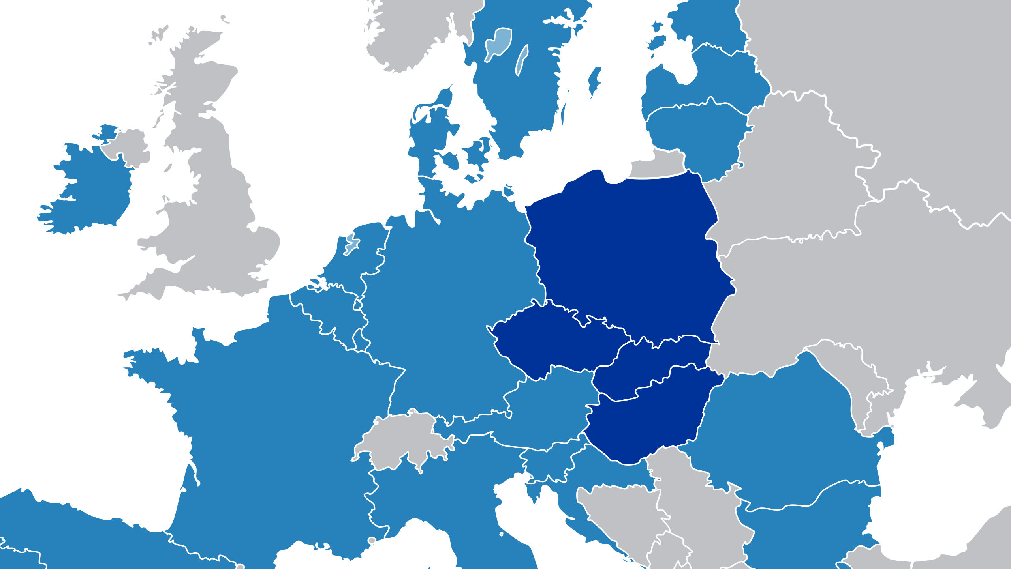
Visegrádská skupina

Slide 10
Popis
Jedná se o alianci čtyř států střední Evropy: České republiky, Maďarska, Polska a Slovenska
Skupina vznikla na základě sdílené historie sdílení mnoha hodnot jako například kulturní a intelektuální hodnoty dále sdílení společných kořenů náboženských a kulturních tradic.
V neposlední řadě bylo účelem vzniku usilování o členství v evropské unii což se povedlo 1. května 2004. Tohoto dne se staly všechny státy členy EU
Přáním skupiny V4 je přispívat k budování evropské bezpečnostní architektury založené na efektivní, funkčně se doplňující a vzájemně posilující kooperaci a koordinaci mezi existujícími evropskými i transatlantickými institucemi.

Slide 11
členové

Slide 12
Mezinárodní Visegrádský fond
Založen 9.6.2000.
Sídlo v Bratislavě
Posláním je podpora rozvoje užší spolupráce a posilování vzájemných vazeb mezi těmito státy
Snaha pro podporu v oblastech kultury, vědy a výzkumu, vzdělávání, výměny mládeže, rozvoj turismu a přeshraniční spolupráce
Rozpočet fondu vždy tvořen stejnými příspěvky všech čtyř států. Již dlouhodobě vykazuje přebytek

Slide 13
Sídlo mezinárodního fondu

Slide 14
Visegrádská bojová skupina
Jedná se o vojenskou spolupráci členských státu na obranu vnějšího nebezpečí.
Bojovou skupinu vede Polsko
Jako odpověď na vojenský zásah Ruska v Ukrajině v roce 2014 byla podepsána 14. března 2014 smlouva o spojeném vojenském uskupení uvnitř Evropské unie. Dohoda zahrnuje společná vojenská cvičení, koordinované zajišťování obrany a společný vývoj obrany v těchto čtyřech evropských státech.

Slide 15
Zdroje
http://www.visegradgroup.eu/v4-110412 - základní informace
https://cs.wikipedia.org/wiki/Visegrádská_skupina - zdroje obrázků

Slide 16
CEFTA

Slide 17
Popis
Jedná se o sdružení většinou zemí jihovýchodní Evropy, které nejsou členy Evropské unie, ale usilují o její členství.
Jedná se o režim volného obchodu se všemi průmyslovými výrobky a 90ti procenty zemědělských výrobků.
Založena byla roku 1992 tehdejší visegrádskou trojkou. Do roku 2004 přistoupily další státy jako Slovinsko, Rumunsko, Bulharsko a Chorvatsko,
Roku 2004 vystoupily zakládající státy spolu se Slovinskem na základě přijetí do EU.

Slide 18
popis
19.12 2006 vzniká tzv. CEFTA 2006
Jedná se o upravenou dohodu o volném obchodu mezi dalšími státy které průběžně vstupovaly do tohoto společenství

Slide 19
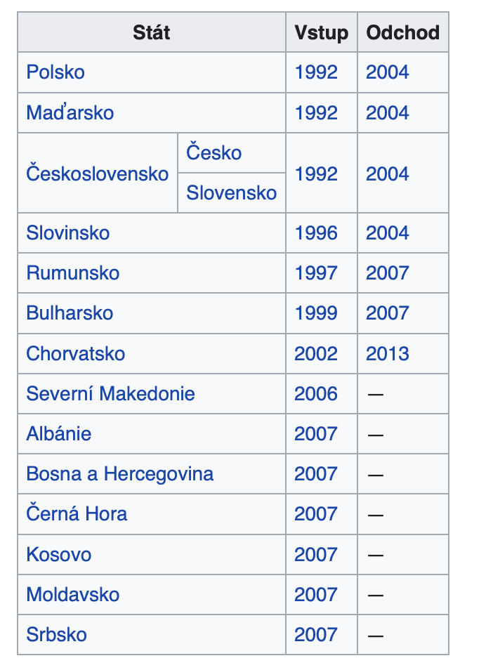
Graf států

Slide 20
Kritéria pro členství
Původní kritéria pro členství v CEFTA:
člen Světové obchodní organizace (WTO)
asociační smlouva s EU obsahující ustanovení o budoucím úplném členství v EU
Sdružení volného obchodu se současnými členskými státy CEFTA
Současná kritéria pro členství v CEFTA 2006:
člen Světové obchodní organizace nebo závazek respektování všech jejích předpisů
jakákoli asociační smlouva s EU
Sdružení volného obchodu se současnými členskými státy CEFTA

Slide 21
graf jednotlivých států CEFTY a později EU

Slide 22
Zdroje
https://www.mzv.cz/zagreb/cz/obchod_a_ekonomika/cefta_2006_stredoevropska_zona_volneho.html - obecné informace
https://cs.wikipedia.org/wiki/CEFTA - obrazové přílohy

